Slide 1

PROJEKTARBEIT TEIL 1 · DATA ENGINEERING HS26
Beeinflusst das Wetter die Pünktlichkeit des öV?
Bahn und Bus in der Ostschweiz, Winter 2026
Gruppe 4: Enis, Aladin, Timon Wallroth
Notes:
Begrüssung, Thema in einem Satz: Wir untersuchen, ob und wie stark Niederschlag, Schnee und Frost die Pünktlichkeit von Bahn und Bus in der Ostschweiz beeinflussen. Danach stellen wir die drei Teile der Reihe nach vor.

Slide 2

Aufbau des Referats
Paket A · Timon
Paket B · Aladin
Paket C · Enis
Konzept und Rahmen
Datenbeschaffung und Speicherung
Daten verknüpfen
Problemstellung, Forschungsfrage, Hypothesen, Methodik, Lifecycle
Ist-Daten, Ingestion, Storage-Entscheid, Datenmodell
Wetterdaten, Bereinigung, Join, Resultate, Limitationen
Danach: Fragen und Diskussion im Plenum
Gruppe 4 · Timon · Paket A | Quellen: SBB AG (o. J.), Reis & Housley (2022), DuckDB Foundation (2026)
2
Notes:
Ca. 30 Sekunden. Kurz den Ablauf nennen: Jede Person präsentiert einen eigenständigen Teil. Danach Diskussion im Plenum.

Slide 3
Problemstellung: Wetter und Pünktlichkeit im öV
Verspätungen kosten Anschlüsse, Geld und Vertrauen. Im Winter kommen Niederschlag, Schnee und Frost dazu, die niemand steuern, aber berücksichtigen kann.
Pendlerinnen und Pendler
ÖV-Betreiber
Planerinnen und Planer
Wann ist mit Verspätungen zu rechnen?
Ist Bus oder Bahn stärker betroffen?
Wo lohnen sich Reserven im Fahrplan?
Untersuchungsgebiet: Thurgau, St. Gallen, Appenzell
Bahn und Bus · 1.1.–31.3.2026
Gruppe 4 · Timon · Paket A | Quellen: SBB AG (o. J.), Reis & Housley (2022), DuckDB Foundation (2026)
3
Notes:
Ca. 45 Sekunden. Warum ist das Thema relevant? Drei Nutzergruppen nennen. Die Ostschweiz mischt Flachland, Voralpen und Hügelland, deshalb ist sie für eine Wetteranalyse interessant. Das Wetter wirkt je nach Verkehrsmittel und Tageszeit vermutlich unterschiedlich.

Slide 4
Forschungsfrage und Hypothesen
Wie stark beeinflusst das Wetter die Pünktlichkeit des öffentlichen Verkehrs in der Ostschweiz, und unterscheidet sich der Effekt nach Verkehrsmittel und Tageszeit?
H1
Bei starkem Niederschlag ist die mittlere Verspätung höher als sonst.
H2
Der Effekt ist beim Bus stärker als bei der Bahn.
H3
Der Effekt ist in der Hauptverkehrszeit stärker als ausserhalb.
Ergänzend: Schnee/Frost (Schneedecke oder Niederschlag bei Frost), gleiches Vorgehen wie H1.
Gruppe 4 · Timon · Paket A | Quellen: SBB AG (o. J.), Reis & Housley (2022), DuckDB Foundation (2026)
4
Notes:
Ca. 60 Sekunden. Forschungsfrage vorlesen, dann die drei Hypothesen. H1 fragt, ob es einen Effekt gibt, H2 und H3 fragen, ob er je nach Verkehrsmittel und Tageszeit unterschiedlich stark ist. Zu H1: Der Test vergleicht starken Niederschlag mit allen übrigen Stunden. Schnee ist keine eigene Hypothese, er wird ergänzend nach demselben Vorgehen ausgewertet (Schneedecke oder Niederschlag bei Frost), weil SwissMetNet keinen einheitlichen Schneefall misst.

Slide 5
Operationalisierung und Methodik
Verspätung
Ankunft: Ist minus Soll in Minuten, nur gemessene Werte
Verspätet
ab 3 Minuten (Definition SBB AG, o. J.)
Starker Niederschlag
Stundensumme über dem 90. Perzentil der Regenstunden
Hauptverkehrszeit
Mo–Fr, 6–9 und 16–19 Uhr (Lokalzeit)
Plausibilität
−10 bis +60 Minuten, Ausfälle und Durchfahrten ausgeschlossen
Tests: H1 Mann-Whitney-U · H2 und H3 Regression mit Wechselwirkung
α = 0,05 · Effektstärke immer mit angegeben
Gruppe 4 · Timon · Paket A | Quellen: SBB AG (o. J.), Reis & Housley (2022), DuckDB Foundation (2026)
5
Notes:
Ca. 60 Sekunden. Wie messen wir? Verspätungen sind rechtsschief, deshalb rangbasierte Tests statt t-Test. Bei Millionen von Halten wird fast alles signifikant, darum immer auch die Effektstärke. Für H2 und H3 prüfen wir mit einer Wechselwirkung, ob der Effekt je nach Verkehrsmittel oder Tageszeit unterschiedlich ist. Quelle der 3-Minuten-Schwelle: SBB AG (o. J.).

Slide 6
Lifecycle und Unterströmungen
Generation
Ingestion
Storage
Transformation
Serving
Ist-Daten v2
GTFS
swissBOUNDARIES3D
MeteoSchweiz
Python-Skripte, Batch
ÖV: Monats-Zip
Wetter: STAC-CSV
idempotent
DuckDB und Parquet
Daten auf OneDrive
Bereinigung
räumlicher und zeitlicher Join
Hypothesentests
Web-Dashboard
Karte, Zeitreihen, Wetterfilter
umgesetzt
umgesetzt
umgesetzt
umgesetzt
Entwurf für Teil 2
Unterströmungen: Security · Data Management · DataOps · Data Architecture · Orchestration · Software Engineering
Stand: Generation bis Transformation sind umgesetzt, Serving ist der Entwurf für Teil 2.
Gruppe 4 · Timon · Paket A | Quellen: SBB AG (o. J.), Reis & Housley (2022), DuckDB Foundation (2026)
6
Notes:
Ca. 90 Sekunden. Der Lifecycle nach den Kursfolien (Reis & Housley). Wir besitzen keine Quellsysteme, alle Daten sind offene Daten. Ingestion läuft als Batch, weil historische Archive. Storage ist DuckDB, Begründung im Teil von Aladin. Als Unterströmungen: Security (nur offene Daten, Rohdaten nur mit ZHAW-Konto), Data Management (Quellenprofile, Schema-Absprache), DataOps (idempotente Ingestion, Log), Data Architecture (skalierbar, PostgreSQL als nächste Stufe), Orchestration (manuell, feste Reihenfolge der Skripte), Software Engineering (Python, SQL, Git). Serving: Web-Dashboard in Teil 2. Details in docs/lifecycle.md.

Slide 7
Ist-Daten v2: jeder Halt mit Soll- und Ist-Zeit
Merkmal | Befund
Herkunft | Geschäftsstelle SKI (SBB AG) im Auftrag des BAV, opentransportdata.swiss
Zugang und Lizenz | Monatsarchiv als Zip, frei ohne Login, Quellenangabe Pflicht
Abdeckung | v2 ab Juli 2025, 1.1. bis 31.3.2026 vollständig (90 Tage)
Format | CSV mit Trennzeichen «;», UTF-8, 22 Spalten, eine Datei pro Tag
Grösse | 420 bis 650 MB pro Tag, ca. 2,4 Mio. Zeilen (ganze Schweiz)
Zeitformat | Lokalzeit ohne Zeitzone, Sommerzeit am 29.3.2026 im Zeitraum
Wichtige Spalten: BETRIEBSTAG, PRODUKT_ID, LINIEN_TEXT, BPUIC, ANKUNFTSZEIT, AN_PROGNOSE, AN_PROGNOSE_STATUS, FAELLT_AUS_TF, DURCHFAHRT_TF
Gruppe 4 · Aladin · Paket B | Quellen: SBB/SKI (2026), swisstopo (2026), DuckDB Foundation (2026)
7
Notes:
Ca. 45 Sekunden. Die Ist-Daten enthalten für jeden Halt jeder Fahrt die Fahrplanzeit und die effektive Zeit oder die letzte Prognose. Version 2 gibt es ab Juli 2025, unser Zeitraum ist also vollständig abgedeckt. Die Zeiten sind Lokalzeit ohne Zeitzone, und die Sommerzeitumstellung am 29. März liegt im Zeitraum. Das behandeln wir beim Laden. Details: docs/quellenprofil_istdaten.md.

Slide 8
Ingestion: ein Tag nach dem anderen, wiederholbar
1 Laden
2 Lesen
3 Filtern
4 Ablegen
5 Speichern
Monats-Zip aus dem Archiv, mit Wiederholung
Tagesdatei streamend mit DuckDB
Bahn und Bus, 2587 Haltestellen
gefilterte Rohdaten als CSV
Tag in DuckDB ersetzen, eine Transaktion
Idempotent
Protokolliert
Zeitzonen-sicher
Geladene Tage werden übersprungen, ein neuer Lauf erzeugt keine Duplikate.
Pro Tag Zeilen vor und nach dem Filter, Dauer und Fehler in Logfile und Tabelle ingest_log.
Alle Zeiten als TIMESTAMPTZ (ISO 8601 mit Zeitzone), Sommerzeit korrekt.
python src/ingest_istdaten.py --start 2026-01-01 --end 2026-03-31 --stops data/stammdaten/haltestellen_ostschweiz.csv
Gruppe 4 · Aladin · Paket B | Quellen: SBB/SKI (2026), swisstopo (2026), DuckDB Foundation (2026)
8
Notes:
Ca. 60 Sekunden. Das Skript lädt Tag für Tag. Die Datei wird nie ganz in den Speicher geladen: DuckDB liest sie streamend und filtert direkt per SQL. Die gefilterten Rohdaten legen wir unverändert ab, dann wird der Tag in einer Transaktion in der Datenbank ersetzt. Dadurch ist das Skript idempotent: Ein zweiter Lauf überspringt fertige Tage, getestet mit allen 90 Tagen. Downloads landen zuerst in einer Teildatei, Fehler stehen im Log und das Skript endet mit Fehlercode.

Slide 9
Von 215 Mio. auf 17 Mio. Zeilen
215 Mio.
2587
17,07 Mio.
Zeilen roh, 90 Tage, ganze Schweiz
Haltestellen in SG, TG, AR und AI
Halte in der Datenbank (Bahn 1,75, Bus 15,32)
Beim Laden bereinigt
Offengelegt für Paket C
• Exakte Duplikate entfernt, gemessener Wert vor Prognose
• 9-stellige BPUIC auf die 7-stellige Haltestelle gekürzt
• Lokalzeit in TIMESTAMPTZ (Europe/Zurich) umgewandelt
• Ankunft echt gemessen (REAL): Bahn 89,7 %, Bus 65,9 %
• Unplausible Ist-Zeiten (z. B. genau 1 Tag daneben) bleiben roh
• Status jeder Zeit (REAL, PROGNOSE, GESCHAETZT, UNBEKANNT, leer) wird mitgeführt
Gruppe 4 · Aladin · Paket B | Quellen: SBB/SKI (2026), swisstopo (2026), DuckDB Foundation (2026)
9
Notes:
Ca. 60 Sekunden. Ungefiltert wären es 215 Millionen Zeilen. Wir behalten nur Bahn und Bus an Haltestellen in den vier Kantonen. Die Haltestellenliste haben wir selbst gebaut: Koordinaten aus dem GTFS-Fahrplan, Kanton per Punkt-in-Polygon mit den Kantonsgrenzen von swisstopo. Übrig bleiben 17 Millionen Halte, fast 90 Prozent davon Bus. Beim Laden bereinigen wir nur Technisches (Duplikate, Haltestellennummer, Zeitzone). Inhaltliche Filter macht Paket C, damit nachvollziehbar bleibt, was wegfällt. Wichtig für die Analyse: Bei der Bahn sind knapp 90 Prozent der Ankünfte echt gemessen, beim Bus nur zwei Drittel.

Slide 10
Storage: DuckDB – analytisch, eine Datei, kein Server
Kriterium | DuckDB | SQLite | PostgreSQL | MongoDB
Analytische Abfragen (Joins, GROUP BY) | sehr gut | mässig | gut | mässig
CSV streamend einlesen | sehr gut | mässig | gut | mässig
Zeitzonen (TIMESTAMPTZ) | gut | schwach | sehr gut | mässig
Skalierung auf mehr Kantone | gut | schwach | sehr gut | gut
Setup für die Gruppe | sehr gering | sehr gering | hoch (Server) | hoch (Server)
Viele gleichzeitige Nutzer | mässig | mässig | sehr gut | gut
Entscheid: DuckDB für Teil 1. Für das Dashboard in Teil 2 ist ein Wechsel auf PostgreSQL möglich, weil das Schema Standard-SQL ist.
Gruppe 4 · Aladin · Paket B | Quellen: SBB/SKI (2026), swisstopo (2026), DuckDB Foundation (2026)
10
Notes:
Ca. 60 Sekunden. Unsere Fragen sind analytisch: gruppieren und verknüpfen über Millionen Zeilen. Dafür ist eine spaltenorientierte Datenbank wie DuckDB gebaut. Sie liest die grossen CSV-Dateien direkt und streamend und ist eine einzige Datei ohne Server, also kann jedes Gruppenmitglied sie sofort nachbauen. Die Schwäche ist der Mehrbenutzerbetrieb. Falls das Dashboard in Teil 2 viele gleichzeitige Zugriffe braucht, wechseln wir auf PostgreSQL; das Schema ist Standard-SQL. Details: docs/storage_evaluation.md.

Slide 11
Datenmodell: Halt und Wetter über die Haltestelle verknüpft
halt
haltestelle
haltestelle_station
wetterstation
Halt einer Fahrt: Soll, Ist, Status, Verspätung · 17,07 Mio.
2587 Haltestellen mit Kanton und Koordinaten
nächste Wetterstation pro Haltestelle (C)
MeteoSchweiz-Stationen mit Höhe (C)
bpuic_haltestelle = bpuic
bpuic
station_abk
ingest_log
wettermessung
Alle Zeiten TIMESTAMPTZ · Schlüssel und Spaltennamen mit Paket C abgestimmt · Indizes auf Soll-Zeit und Haltestelle
Pro Tag: Status, Zeilen vor/nach Filter, Dauer, Fehler
Messwert pro Station und Stunde (UTC) (C)
Gruppe 4 · Aladin · Paket B | Quellen: SBB/SKI (2026), swisstopo (2026), DuckDB Foundation (2026)
11
Notes:
Ca. 50 Sekunden. Die Tabelle halt ist das Herz: ein Eintrag pro Halt einer Fahrt, mit Soll, Ist, Status und Verspätung. Über die 7-stellige Haltestellennummer hängt sie an der Haltestelle. Paket C ordnet jeder Haltestelle die nächste Wetterstation zu, und über Station und Stunde kommen die Messwerte dazu. Das ingest_log protokolliert jeden Ladelauf. Schema und Spaltennamen haben B und C am Anfang gemeinsam festgelegt (docs/schema_absprache.md); Indizes auf Soll-Zeit und Haltestelle.

Slide 12
Skalierbarkeit: gleicher Code, längere Haltestellenliste
Umfang | Zeilen | DuckDB | Parquet | Laufzeit
1 Tag, ganze Schweiz (gemessen) | 2,34 Mio. | 375 MB | ca. 45 MB | 43 s
90 Tage, Ostschweiz (gemessen) | 17,07 Mio. | 2,6 GB | 305 MB | ca. 16 Min.
90 Tage, ganze Schweiz (hochgerechnet) | ca. 210 Mio. | ca. 34 GB | ca. 4 GB | ca. 1 h
• Speicherbedarf beim Laden hängt nicht von der Dateigrösse ab, weil streamend gelesen wird.
• Mehr Kantone: nur die Haltestellenliste erweitern, Code und Schema bleiben gleich.
• Grenze: DuckDB erlaubt nur einen schreibenden Prozess; für Teil 2 ist PostgreSQL die nächste Stufe.
Gruppe 4 · Aladin · Paket B | Quellen: SBB/SKI (2026), swisstopo (2026), DuckDB Foundation (2026)
12
Notes:
Ca. 45 Sekunden. Die ersten zwei Zeilen haben wir gemessen, die letzte ist hochgerechnet. Für mehr Kantone braucht es nur eine längere Haltestellenliste, Code und Schema bleiben gleich. Bei der ganzen Schweiz könnte man die Daten als Parquet liegen lassen und DuckDB direkt darauf abfragen. Die echte Grenze ist der Mehrbenutzerbetrieb, dafür wäre PostgreSQL die nächste Stufe. Die gefilterten Daten liegen als Parquet (305 MB) auf OneDrive, Link im README. Damit übergebe ich an Enis.

Slide 13
Wetterdaten passend zu jedem Halt
13 Stationen · 10 geeignet
2’540 Haltestellen zugeordnet
MeteoSchweiz SwissMetNet, Januar–März 2026
Stundenwerte: Niederschlag und Temperatur; Wind und Schnee soweit verfügbar
QUI, SCM und STK fehlen die Kernparameter
Nächste geeignete Station: höchstens 30 km und 500 m Höhenunterschied
Geländehöhen mit swisstopo ergänzt; 47 Haltestellen ohne passende Station
Join nach Soll-Ankunft und Wetterintervall in UTC
Bestehende Basis: Python + DuckDB + Parquet
Gruppe 4 · Enis · Paket C | Quellen: MeteoSchweiz (2026), SBB/SKI (2026), swisstopo (2026)
13
Notes:
Ca. 50 Sekunden. Wir übernehmen die Ist-Daten und das Schema von Paket B. MeteoSchweiz wurde gegenüber Open-Meteo gewählt, weil Stationsmessungen zum geplanten Stationsmodell passen. Fertige Stundenwerte statt eigener Aggregation. Die Wetterzeit ist das Intervallende: 10:30 UTC wird 11:00 UTC zugeordnet; genau 10:00 UTC bleibt 10:00 UTC. Beide Quellen werden in UTC verbunden, Tageszeit und Wochentag aus Europe/Zurich abgeleitet.

Slide 14
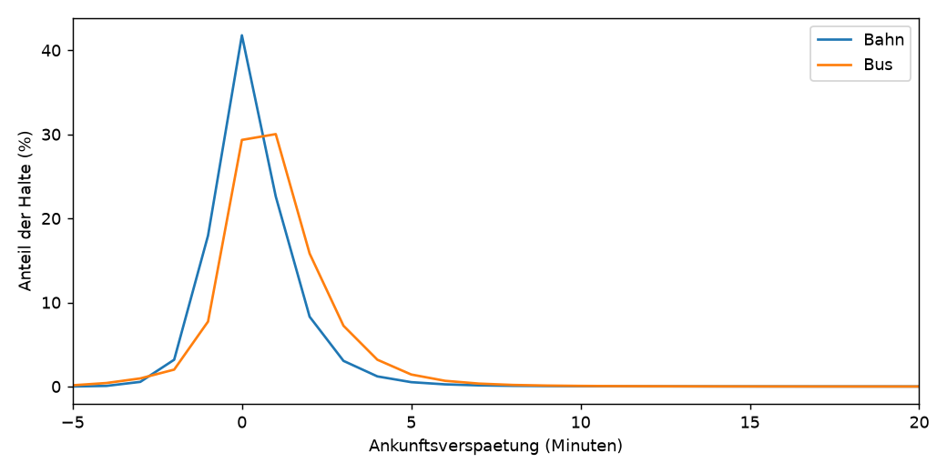
Bereinigung: von 17,07 auf 11,63 Mio. Halte
Nur gemessene Ankünfte (REAL)
Keine Ausfälle oder Durchfahrten
Plausibilität: −10 bis +60 Minuten
Verspätet: mindestens 3 Minuten
Ankunftsstatus REAL vor Bereinigung: Bahn 89,72 % · Bus 65,94 %
Unterschiedliche Messabdeckung bleibt eine Grenze des Vergleichs.
Gruppe 4 · Enis · Paket C | Quellen: MeteoSchweiz (2026), SBB/SKI (2026), swisstopo (2026)
14
Notes:
Ca. 55 Sekunden. EDA vor Bereinigung nach Verkehrsmittel, Kanton und Tageszeit. Zuerst fehlende Ankünfte, dann nicht gemessene Werte, Ausfälle, Durchfahrten und unplausible Verspätungen ausschliessen. Die Bilanz zählt jeden Halt einmal. Nach Bereinigung bleiben 11.671.172 Halte; 44.243 verlieren wir mangels geeigneter Station. Final 11.626.929. Die REAL-Anteile beziehen sich auf den Ankunftsstatus aller Rohhalte, einschliesslich Halten ohne Soll-Ankunft, nicht auf Bs Abfahrtsquoten.

Slide 15
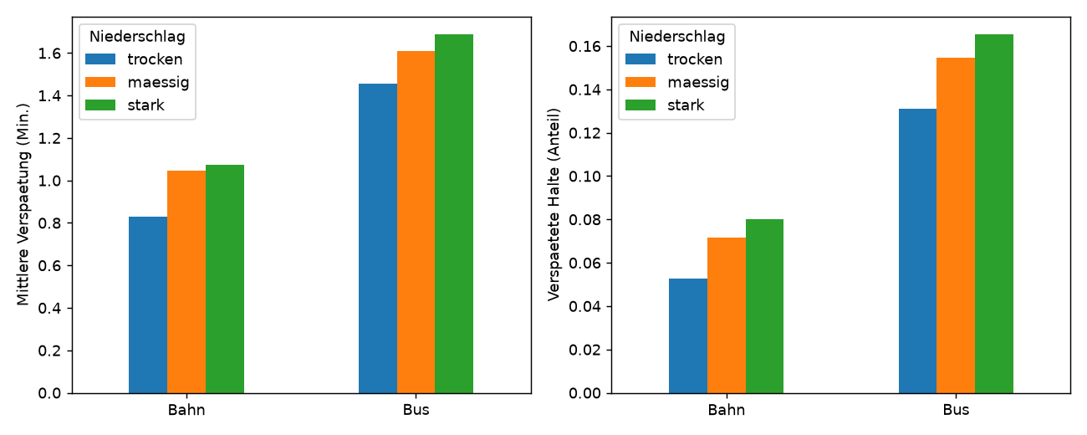
H1: Bei starkem Niederschlag etwas mehr Verspätung
+13,2 Sekunden im Mittel · 12,36 % → 15,50 % verspätete Halte
Stark: > 1,7 mm/h
Kleiner Effekt: r = 0,070
p < 0,001
H2 nicht gestützt: absolut gleicher Effekt (+0,21 Min.), relativ bei der Bahn eher stärker
Abgestuft trocken → mässig → stark: Bus 1,45 → 1,61 → 1,69 Min. · Bahn 0,83 → 1,04 → 1,07 Min. (H1-Test: stark gegen sonst)
Gruppe 4 · Enis · Paket C | Quellen: MeteoSchweiz (2026), SBB/SKI (2026), swisstopo (2026)
15
Notes:
Ca. 75 Sekunden. Stark bedeutet strikt mehr als 1,7 mm pro Stunde. Das ist das 90. Perzentil positiver Stationsstunden, vor dem Halt-Join berechnet. Vergleich stark gegen alle übrigen Halte: 1,613 statt 1,393 Minuten. Mann-Whitney-U prüft Verteilungsunterschiede; ergänzend Mittelwertdifferenz. Rang-biserial r=0,070, p<0,001: kleiner Zusammenhang. Die Grafik zeigt drei Wetterklassen, der Test vergleicht stark gegen trocken und mässig zusammen. H2: Bus +0,212 und Bahn +0,214 Minuten. Interaktion −0,0017 Minuten, 95%-KI [−0,0299; 0,0264], p=0,904. H2 wird absolut nicht gestützt. Relativ ist es eher umgekehrt: Der Anteil verspäteter Halte steigt bei der Bahn von 5,5 auf 8,0 % (+45 %), beim Bus von 13,4 auf 16,5 % (+23 %), und r ist bei der Bahn grösser (0,103 statt 0,063). Die Mittelwerte steigen abgestuft von trocken über mässig zu stark, das stützt H1 zusätzlich.

Slide 16
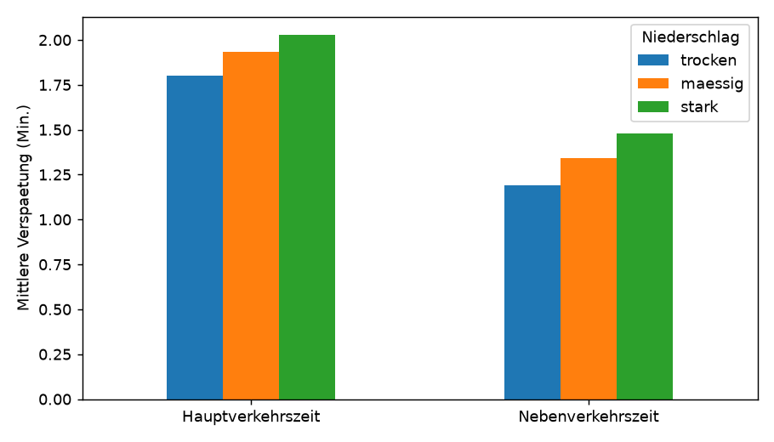
H3: Die Hauptverkehrszeit verstärkt den Effekt nicht
Wettereffekt stark vs, sonst:
HVZ: +0,208 Minuten
NVZ: +0,268 Minuten
Interaktion: -0,060 Minuten
H3 nicht gestützt
Höheres Verspätungsniveau in der HVZ ≠ stärkerer Wettereffekt.
Gruppe 4 · Enis · Paket C | Quellen: MeteoSchweiz (2026), SBB/SKI (2026), swisstopo (2026)
16
Notes:
Ca. 60 Sekunden. HVZ Montag bis Freitag, 6 bis 9 und 16 bis 19 Uhr lokal, gesetzliche kantonale Feiertage ausgenommen. Während der HVZ ist das allgemeine Verspätungsniveau höher. Das ist aber etwas anderes als die Verstärkung des Wettereffekts: HVZ +0,208 gegenüber NVZ +0,268 Minuten. OLS-Interaktion −0,0603 Minuten, 95%-KI [−0,0816; −0,0389], p<0,001. Die Richtung ist umgekehrt, die Differenz etwa 3,6 Sekunden. Die Regression nutzt alle bereinigten Halte, ohne Stichprobe. Relativ: Anteil verspäteter Halte HVZ 19,2 → 22,9 % (+20 %), NVZ 9,5 → 13,1 % (+38 %).

Slide 17
Ein kleiner Zusammenhang – mit klaren Grenzen
Beobachteter Zusammenhang, keine Kausalität
Nur ein Winterquartal; weitere Ursachen fehlen
Halte derselben Fahrt sind nicht unabhängig
Ausfälle ausgeschlossen: Effekt eher unterschätzt
Wetterstation liegt nicht direkt am Halt
Unterschiedliche REAL-Abdeckung bei Bahn und Bus
Schneedecke und Frostniederschlag sind keine einheitliche Schneefallmessung
47 Haltestellen ab ca. 1000 m ohne Station, gerade dort zählt Schnee
Für Teil 2 vorbereitet: bereinigte Halte + Stundenaggregation
Nachvollziehbar in ausgeführten Notebooks und DuckDB/Parquet.
Gruppe 4 · Enis · Paket C | Quellen: MeteoSchweiz (2026), SBB/SKI (2026), swisstopo (2026)
17
Notes:
Ca. 60 Sekunden. Insgesamt hängt starker Niederschlag in diesem Winterquartal mit etwas höheren Ankunftsverspätungen zusammen. Kein stärkerer Effekt beim Bus oder in der HVZ. Keine Kausalität: Baustellen, Störungen und Nachfrage sind nicht kontrolliert. Halte derselben Fahrt sind abhängig; klassische p-Werte und Konfidenzintervalle können zu optimistisch sein. Schnee ergänzend nur +0,029 Minuten, r=0,014. Je nach Station wird Schneedecke oder Niederschlag bei Frost beobachtet, kein einheitlicher Schneefall. Die 47 Haltestellen ohne geeignete Station liegen alle auf rund 1000 m oder höher, also dort, wo Schnee am wichtigsten wäre. Ausgefallene Fahrten können wetterbedingt sein; weil sie ausgeschlossen sind, wird der Effekt eher unterschätzt (Ausfallquote nach Wetter für Teil 2). Die bereinigten Halte und eine Stundenaggregation stehen für Teil 2 bereit.

Slide 18
Ausblick: Teil 2
Transformation
Serving
Skalierung
Feedback aus Teil 1 einarbeiten, finale Antwort auf die Forschungsfrage
Web-Dashboard mit Karte, Zeitreihen und Wetterfiltern
Mehr Kantone, Deutschschweiz oder ganze Schweiz, falls die Pipeline stabil läuft
Fragen und Diskussion
Gruppe 4 · Timon · Paket A | Quellen: SBB AG (o. J.), Reis & Housley (2022), DuckDB Foundation (2026)
18
Notes:
Kurzer Ausblick, ca. 30 Sekunden. Das Ergebnis soll als Web-Dashboard dargestellt werden (Serving-Option A). Danach Überleitung zur Diskussion.

Slide 19
Quellen (Anhang)
SBB AG, Geschäftsstelle Systemaufgaben Kundeninformation. (2026). Ist-Daten v2 [Datensatz]. Open-Data-Plattform Mobilität Schweiz.
https://archive.opentransportdata.swiss/actual_data_archive.htm
SBB AG, Geschäftsstelle Systemaufgaben Kundeninformation. (2026). Fahrplan 2026 (GTFS) [Datensatz]. Open-Data-Plattform Mobilität Schweiz.
https://archive.opentransportdata.swiss/timetable_gtfs.htm
Bundesamt für Landestopografie swisstopo. (2026). swissBOUNDARIES3D [Datensatz].
https://www.swisstopo.admin.ch
SBB AG. (o. J.). So misst die SBB die Pünktlichkeit [Webseite].
https://company.sbb.ch/de/unternehmen/verantwortung/kunden/puenktlichkeit.html
DuckDB Foundation. (2026). DuckDB documentation.
https://duckdb.org/docs/
Reis, J., & Housley, M. (2022). Fundamentals of data engineering. O’Reilly Media.
Weitere Quellen (MeteoSchweiz, swisstopo Höhendienst, SciPy, statsmodels): siehe Folie Quellen von Paket C und README.
Gruppe 4 · Timon · Paket A | Quellen: SBB AG (o. J.), Reis & Housley (2022), DuckDB Foundation (2026)
19
Notes:
Anhang, nicht Teil der fünf Minuten. Links sind anklickbar.

Slide 20
Quellen (Anhang)
Bundesamt für Meteorologie und Klimatologie MeteoSchweiz. (2026). Automatische Wetterstationen: Messwerte [Datensatz]. Quelle: MeteoSchweiz.
https://data.geo.admin.ch/api/stac/v1/collections/ch.meteoschweiz.ogd-smn
SBB AG, Geschäftsstelle Systemaufgaben Kundeninformation. (2026). Ist-Daten v2 [Datensatz]. Open-Data-Plattform Mobilität Schweiz.
https://archive.opentransportdata.swiss/actual_data_archive.htm
Bundesamt für Landestopografie swisstopo. (2026). Height: GeoAdmin API [Höhendienst].
https://api3.geo.admin.ch/services/sdiservices.html#height
The SciPy community. (2026). scipy.stats.mannwhitneyu. Seabold, S., & Perktold, J. (2010). Statsmodels: Econometric and statistical modeling with Python. Proceedings of the 9th Python in Science Conference.
https://www.statsmodels.org/stable/regression.html
Gruppe 4 · Enis · Paket C | Quellen: MeteoSchweiz (2026), SBB/SKI (2026), swisstopo (2026)
20
Notes:
Anhang, nicht Teil der fünf Minuten. Vollständige Links sind anklickbar.

